Slide 1
Deutschland
Bundesrepublik Deutschland
Semester - II

Slide 2
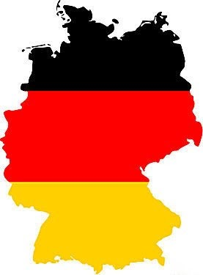
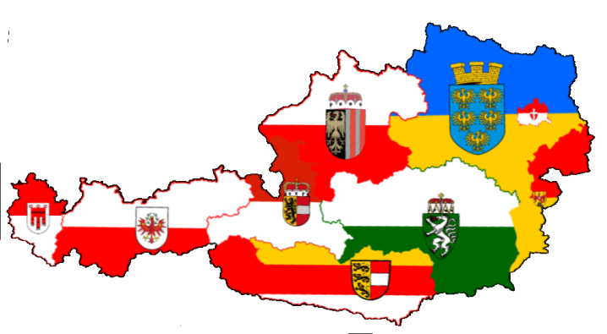
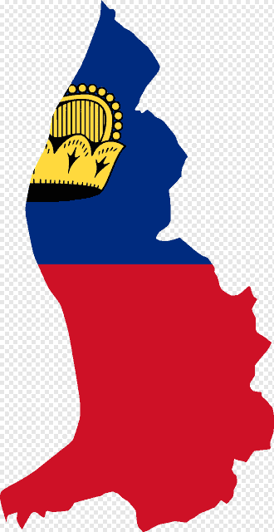
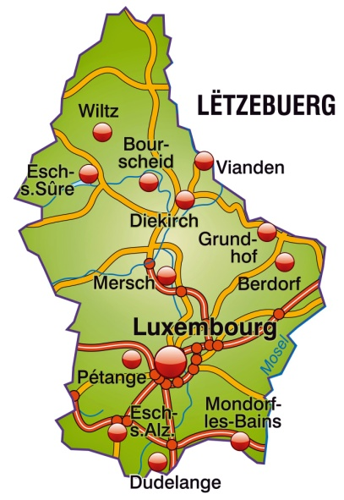
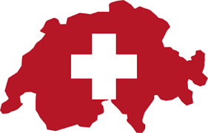
Schweiz
Luxemburg
Lichtenstein
Deutschland
Ӧsterreich

Slide 3
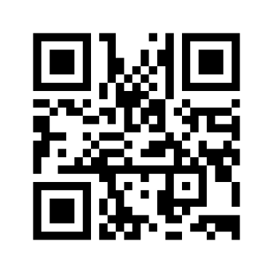
Was wissen Sie über Deutschland?
https://www.menti.com/7bugyk5s79

Slide 4
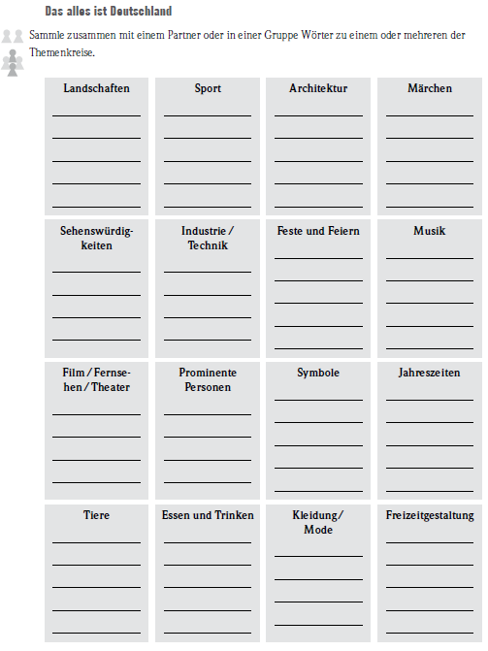
Was wissen Sie über Deutschland?

Slide 5
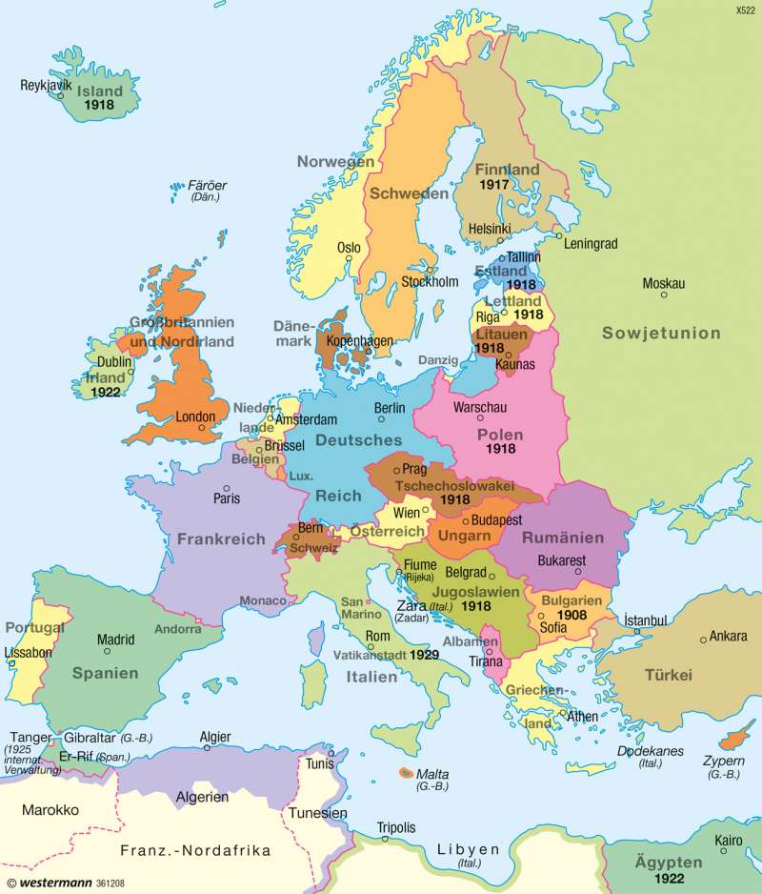
Wo liegt Deutschland?
die Europa | Європа
der Norden | північ
der Süden | південь
der Osten | схід
der Westen | захід
die Mitte | центр
der Norden + Europa = Nordeuropa
der Süden + Europa = Südeuropa
der Osten + Europa = Osteuropa
der Westen + Europa = Westeuropa
die Mitte + Europa = Mitteleuropa

Slide 6
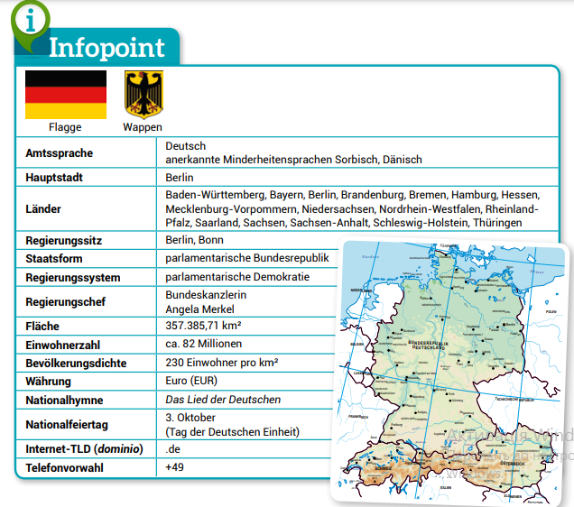

Slide 7
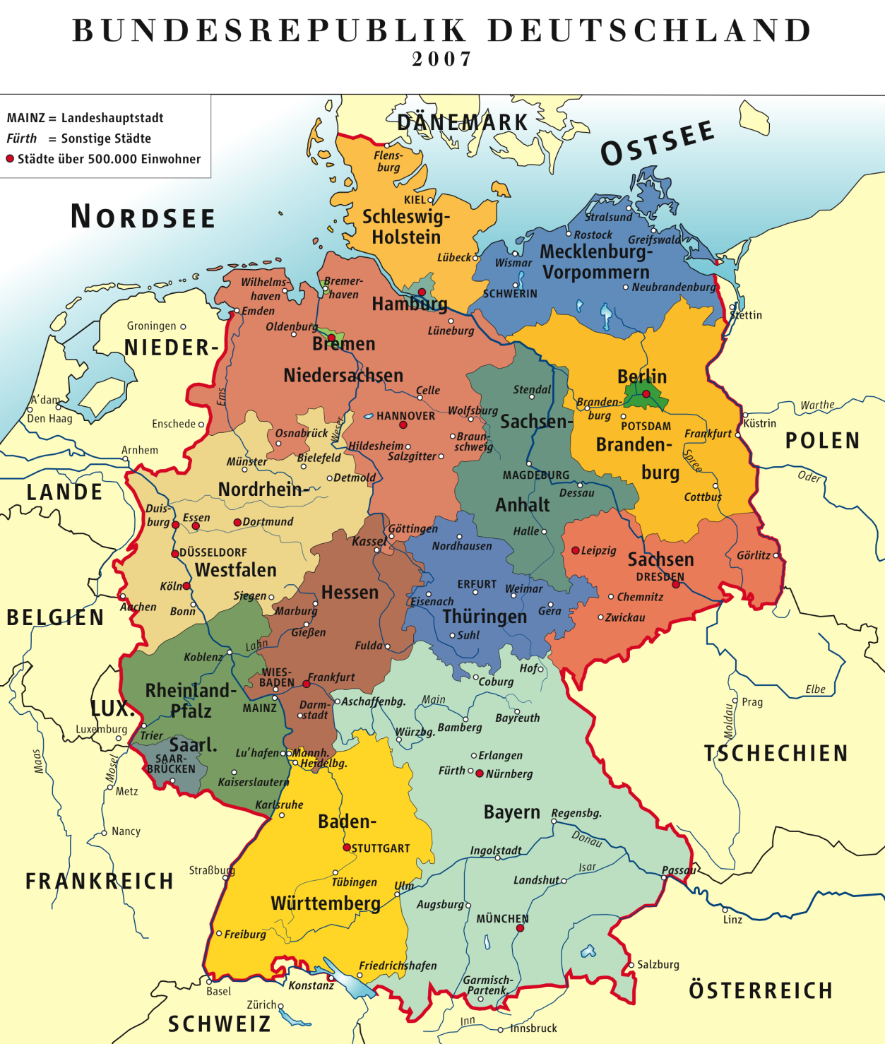
1
Deutschland liegt in der Mitte Europas.
2
Seine Nachbarn sind Dänemark,Polen, die Tschechische Republik, Österreich, Lichtenstein, die Schweiz, Frankreich, Luxemburg, Belgien und die Niederlande.
3
Die Nordsee und die Ostsee bilden die natürliche Grenzen im Norden
.

Slide 8
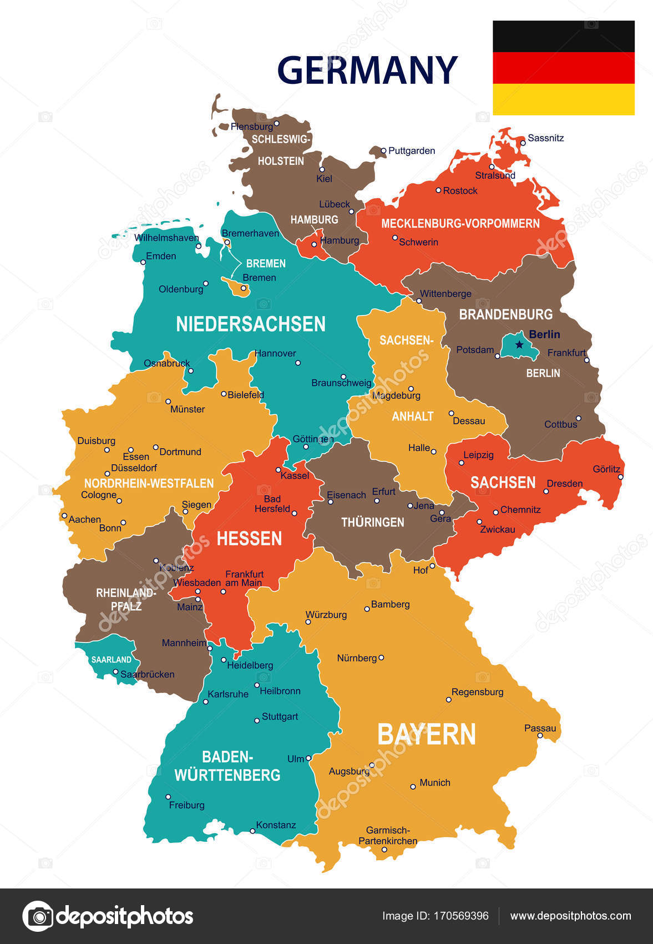
Die Hauptstadt Deutschlands ist Berlin. Die Staatsflagge ist schwarz - rot - gold.

Slide 9
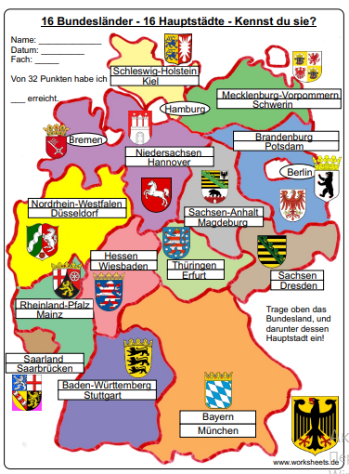
Deutschland hat 16 Bundesländern.
Jedes Bundesland hat seine Hauptstad
Bayern - München,
Baden-Württemberg – Stuttgart,
Saarland – Saarbrücken,
Rheinland-Pfalz – Mainz,
Hessen –Wiesbaden,
Thüringen – Erfurt,
Sachsen - Dresden,
Sachsen-Anhalt- Magdeburg,
Nordrhein-Westfalen -Düsseldorf,
Niedersachsen-Hannover,
Brandenburg - Potsdam,
Berlin –Berlin,
Bremen – Bremen,
Hamburg-Hamburg,
Schleswig-Holstein – Kiel,
Mecklenburg-Vorpommern – Schwerin.
Jedes Land hat sein Wappen

Slide 10
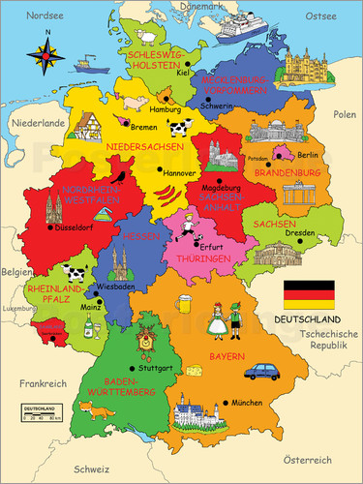
https://whiteboard.hanisauland.de/whiteboard/wbt-bundeslaender-und-hauptstaedte-in-deutschland

Slide 11
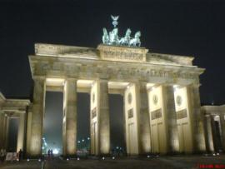
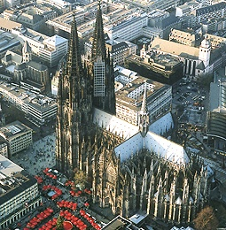
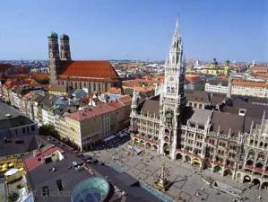
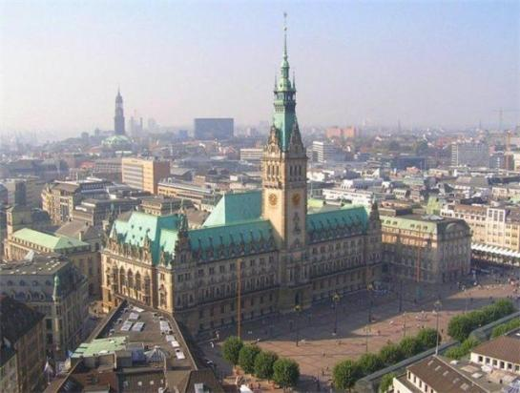
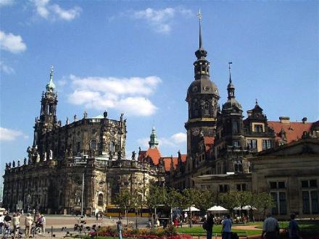
Die größte Kulturzentren sind :
Berlin,
,
Köln,
München
Hamburg
Dresden

Slide 12
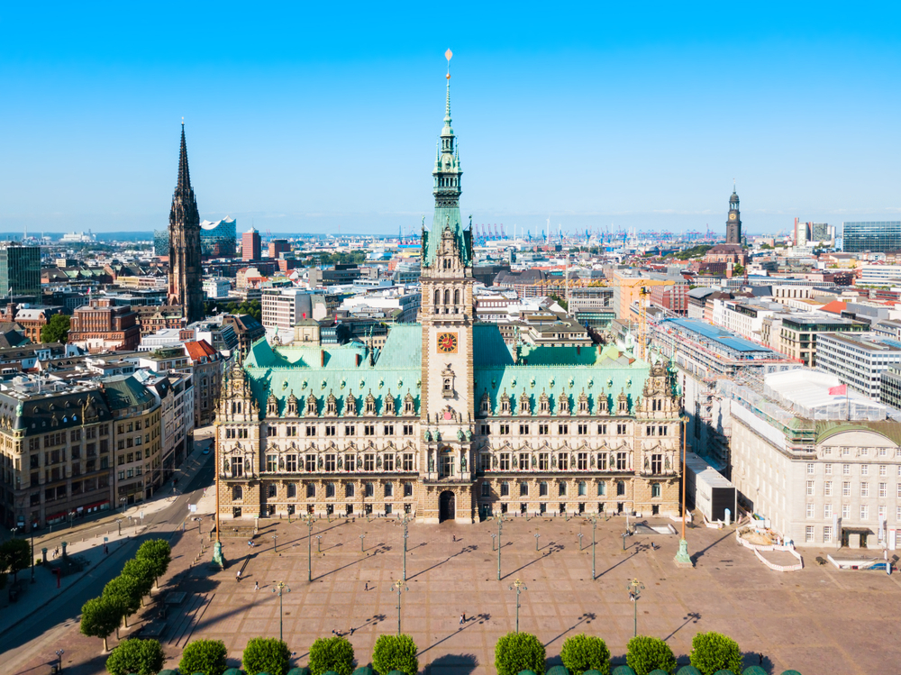
Hamburg

Slide 13
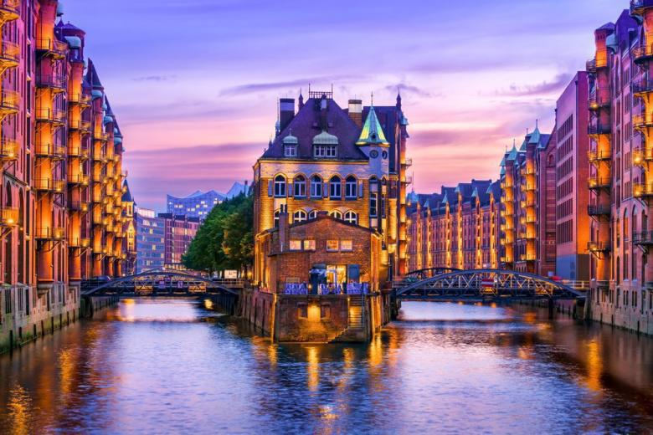
Hamburg

Slide 14
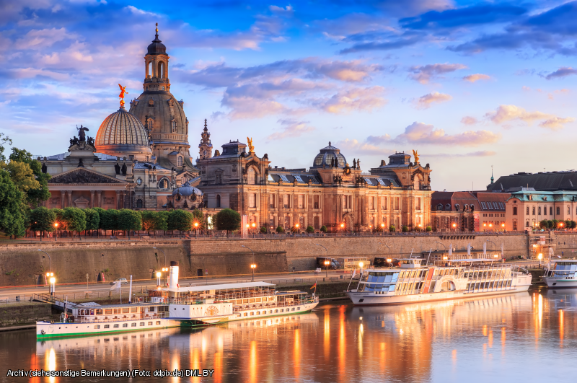
Dresden

Slide 15
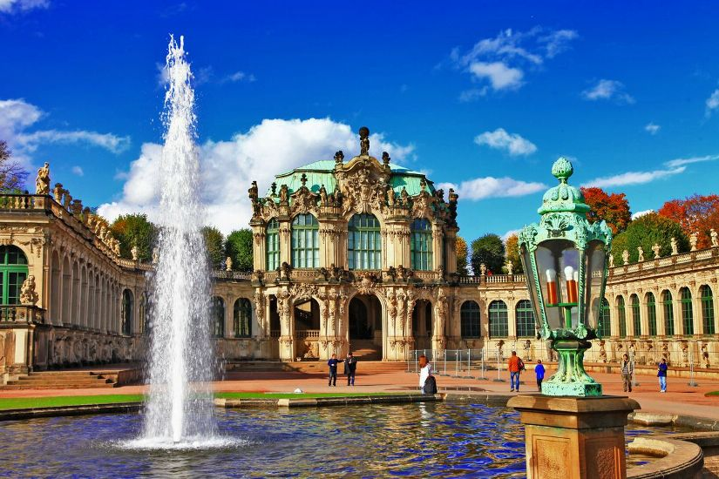
Dresden

Slide 16
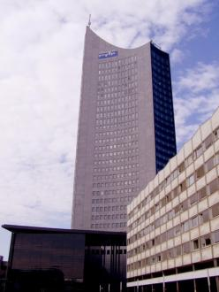
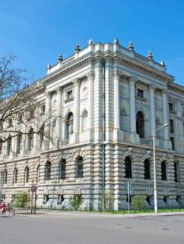
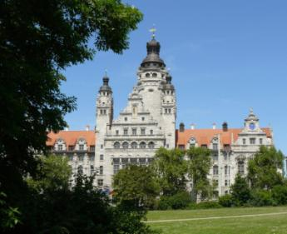
Leipzig
Neues Rathaus die Universitätsbibliothek

Slide 17
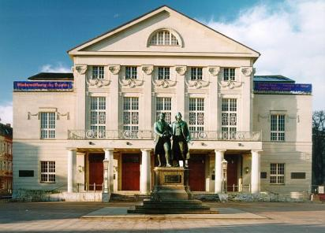
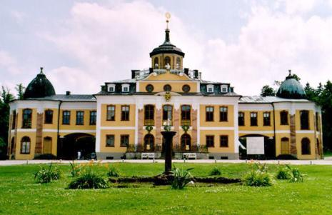
Weimar

Slide 18
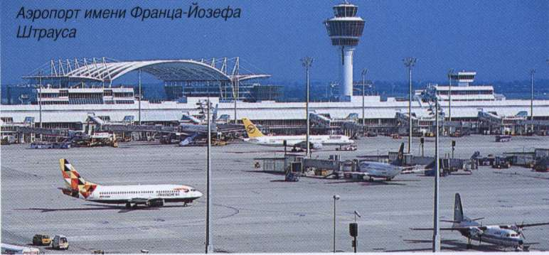
Die größte Industriezentren:
Leipzig
Hamburg
München

Slide 19
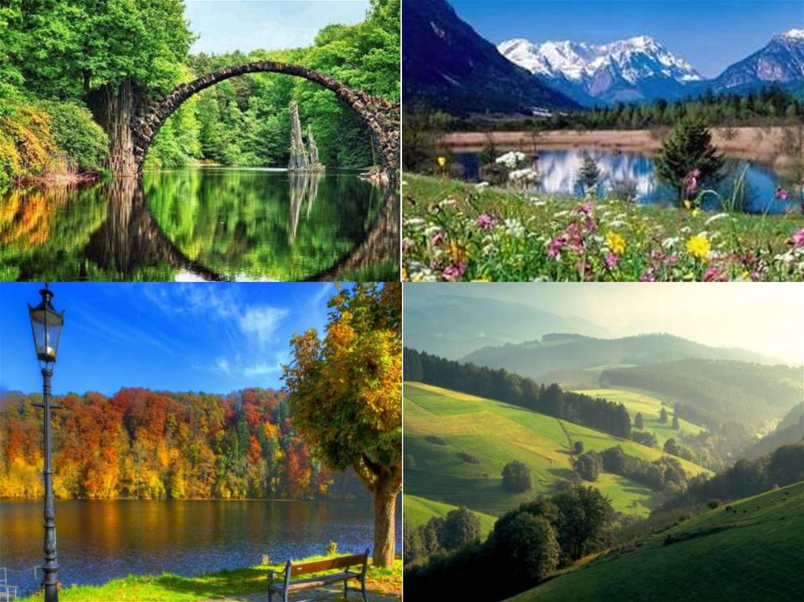
Die Natur des Landes ist sehr schön. Es gibt hier Wälder, Felder, Berge, Flüsse und Seen. Wir können die bedeutendsten Berge, Flüsse, und Seen auf der Landkarte Deutschlands finden.

Slide 20
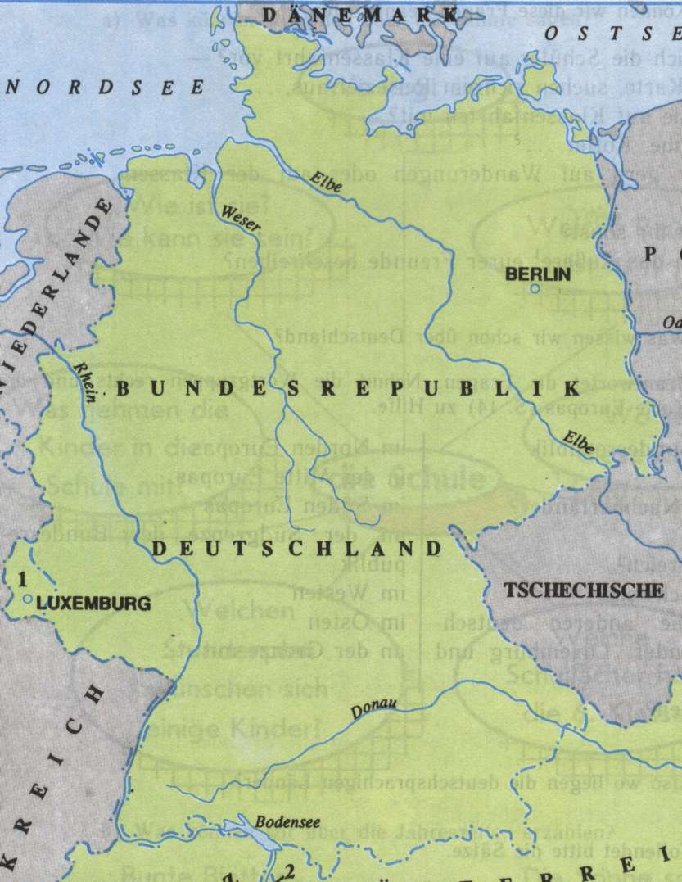
Die größten Flüsse Deutschlands sind der Rhein, die Weser,
die Elbe, die Oder und die Donau.
Der größte See ist
der Bodensee.

Slide 21
Deutschland hat viele Gebirge. Das sind:
der Harz,
der Thüringer Wald,
das Erzgebirge,
der Schwarzwald,
die Bayerische Alpen.
Der höchste Berg ist die Zugspitze (2962 m).

Slide 22
I. Bildet die Satze. 1 .Deutschland heißt.... 2. Sie vereinigt... 3. Die Hauptstadt ist... 4. Die Staatsflagge Deutschlands ist... 5. Deutschland liegt in der... 6. Die Natur ist... 7. Es gibt hier... 8.Auf der Landkarte können wir die 9.Die wichtigsten Industriezweige… 10. Die Landwirtschaft ist....
a)hoch entwickelt. b) sind : chemische Industrie, Maschinenbau, Optik. c)16 Bundesländer. d) Bundesrepublik Deutschland. e)schwarz -rot-gelb. f) schön. g) Wälder, Felder, Berge, Flusse und Seen sehen. h)Mitte Europas. i) Berlin. j) Industrie-und Kulturzentren.

Slide 23
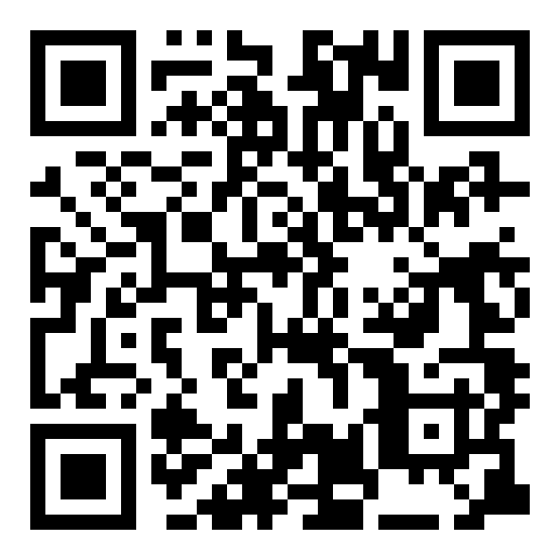
https://learningapps.org/view10539475

Slide 24
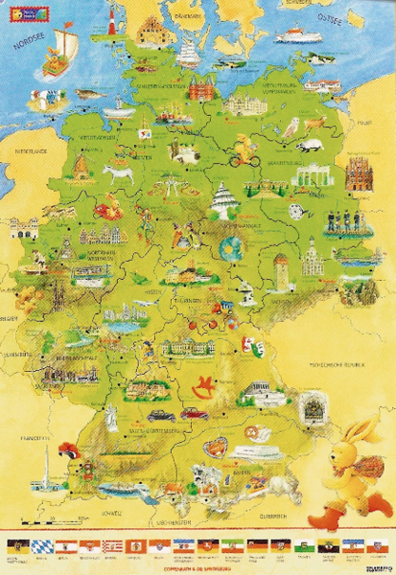
Die naturräumlichen Großregionen sind von Nord nach Süd Norddeutsches Tiefland, Mittelgebirgszone und Alpenvorland mit Alpen
Deutschland ist ein Staat in Mitteleuropa. Die Bundesrepublik Deutschland besteht aus 16 Bundesländern. Bundeshauptstadt ist Berlin. Die Bevölkerungszahl beträgt 82 Millionen Einwohnern.
Deutschland hat insgesamt neun Nachbarstaaten: Dänemark, Polen, Tschechien, Österreich, die Schweiz, Frankreich, Luxemburg, Belgien und die Niederlande. Damit ist Deutschland das Land mit den meisten europäischen Nachbarstaaten.

Slide 25
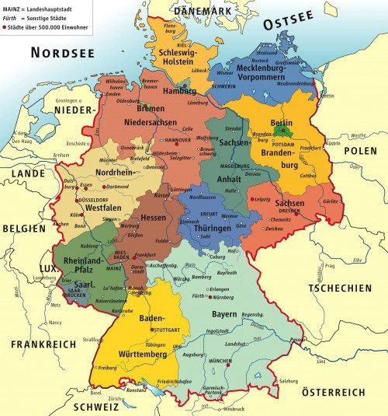
Während der wechselvollen Geschichte veränderte sich auch der Mittelpunkt Deutschlands. Die Gemeinden Görlitz, Selfkant, List und Oberstdorf, welche die heutigen geografischen Extrempunkte Deutschlands markieren, sind darüber hinaus im sogenannten Zipfelbund zusammengeschlossen
.
In der Nordsee dominieren die Inselgruppe der Nordfriesischen Inseln und die Inselkette der Ostfriesischen Inseln. Helgoland und Neuwerk sind ebenfalls bewohnt.
Die größten Flüsse sind Rhein, Donau, Elbe, Oder, Weser und Ems. Fünf davon entwässern in Nord- und Ostsee, eines (die Donau) dagegen ins Schwarze Meer
Die größten deutschen Inseln in der Ostsee sind (von West nach Ost) Fehmarn, Poel, Hiddensee, Rügen und Usedom; größte Halbinsel ist Fischland-Darß-Zingst

Slide 26
Wortschatz
die Europa - Європа | bestehen aus – складатися з | die Hauptstadt - столиця
der Norden - Північ | die Bevölkerungszahl – кількість населення | die Staatsfahne - державний прапор
der Süden - Південь | naturräumlich – природний | die Lage - місцезнаходження
der Osten - Схід | insgesamt – разом, у сукупності | das Nachbarland - сусідня держава
der Westen - Захід | wechselvoll – змінний, повен змін | die Bundesrepublik- федеральна республіка
die Mitte - Центр | die Geschichte - історія | der Einwohner - житель
der Norden + Europa = Nordeuropa | sich verändern – змінюватись | die Sprache (die Staatssprache) - мова (державна мова)
der Süden + Europa = Südeuropa | markieren – позначати, виділяти | grenzen an - межувати з
der Osten + Europa = Osteuropa | zusammenschließen – впадати | der Insel – острів
der Westen + Europa = Westeuropa | entwässern - осушувати
die Mitte + Europa = Mitteleuropa | dominieren – домінувати

Slide 27
Hausaufgabe
1
Вивчити лексику.
2
Опрацювати фізичну карту Німеччини
Заповнити бланк про Німеччину
3
Вивчити прийменники з Давальним відмінком
4
Виконати вправу
Шаблоны презентаций с сайта presentation-creation.ru

Slide 28
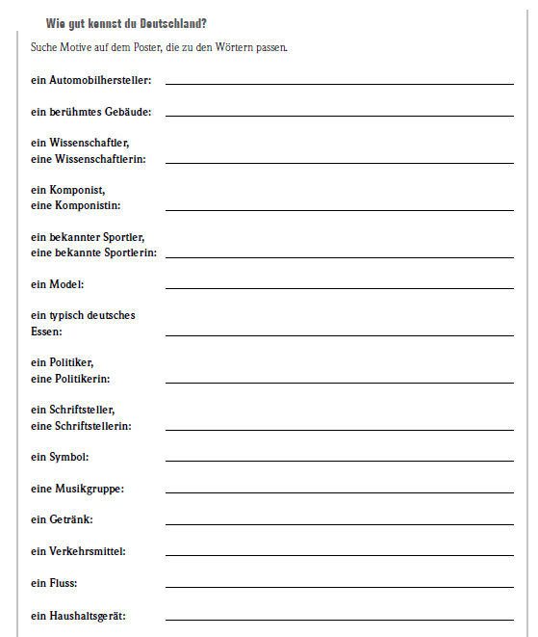
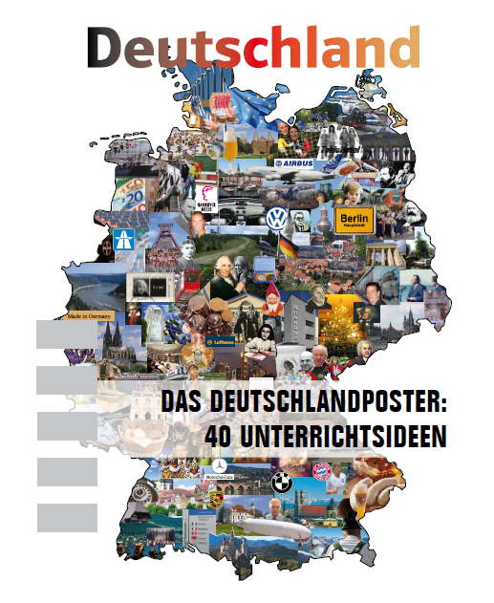

Slide 29
Danke

